Slide 1

Planificación у Formulación Presupuestaria en los GAD
Guía Normativa y Cronograma Administrativo (COOTAD y COPFIN)

Slide 2

Planificación Parroquial 2026

Slide 3
Proceso de la gestión pública anual
Planificación
Presupuesto
Programas y proyectos ordenamos en el POA
Gestión operativa y técnica, ejecución de actividades
Seguimiento y reformas
Rendición de cuentas
Evaluación anual
Plan de Desarrollo y Ordenamiento Territorial
Normativa vigente para el sector público

Slide 4
COOTAD
Art. 215.- Presupuesto.- El presupuesto de los gobiernos autónomos descentralizados se ajustará a los planes regionales, provinciales, cantonales y parroquiales respectivamente, en el marco del Plan Nacional de Desarrollo, sin menoscabo de sus competencias y autonomía.
El presupuesto de los gobiernos autónomos descentralizados deberá ser elaborado participativamente, de acuerdo con lo prescrito por la Constitución y la ley. Las inversiones presupuestarias se ajustarán a los planes de desarrollo de cada circunscripción, los mismos que serán territorializados para garantizar la equidad a su interior.
Todo programa o proyecto financiado con recursos públicos tendrá objetivos, metas y plazos, al término del cual serán evaluados.
En el caso de los gobiernos autónomos descentralizados parroquiales rurales se regirán por lo previsto en este capítulo, en todo lo que les sea aplicable y no se oponga a su estructura y fines.

Slide 5
Proceso de Planificación parroquial
PDOT
Objetivos y metas, matriz de proyectos
Evaluación anual POA 2025
Seguimientos trimestrales Proyectos y metas SIGAD
Qué y porque no se cumplió
Proceso Participativo
Proceso de rendición de Cuentas, Aportes ciudadanos
Asambleas
Elaboración de la propuesta
Plan operativo Anual consolidado
Determina la estructura del GAD técnica administrativa
Que, porqué se cumplió
Metodologías participativas
Orden presupuestario y temporal de la ejecución de los proyectos y actividades

Slide 6
Plan de Desarrollo y Ordenamiento Territorial
Los planes de desarrollo y ordenamiento territorial son los instrumentos de planificación que contienen las directrices principales de los Gobiernos Autónomos Descentralizados respecto de las decisiones estratégicas de desarrollo y que permiten la gestión concertada y articulada del territorio (COPFIN, art. 41). Orienta y determina acciones e intervenciones del sector público y privado en el nivel local y su cumplimiento promueve el desarrollo sostenible
Tienen por objeto ordenar, compatibilizar y armonizar las decisiones estratégicas de desarrollo respecto de los asentamientos humanos, las actividades económico productivas y el manejo de los recursos naturales en función de las cualidades territoriales, a través de la definición de lineamientos para la materialización del modelo territorial deseado, establecidos por el nivel de gobierno respectivo
Serán implementados a través del ejercicio de sus competencias asignadas por la Constitución de la República y las leyes, así como de aquellas que se les transfieran como resultado del proceso de descentralización

Slide 7
Plan de Desarrollo y Ordenamiento Territorial
Los PDOT se actualizarán, obligatoriamente, en las siguientes circunstancias: Al inicio del periodo de gestión de las autoridades locales. − Cuando un proyecto nacional de carácter estratégico se proponga en la jurisdicción territorial y debe adecuar su PDOT a los lineamientos derivados de la respectiva planificación especial. Por fuerza mayor, como la ocurrencia de un desastre.
Articulados con otros niveles de gobierno y el gobierno central
Su elaboración, ejecución y evaluación es participativa
incorporación de enfoques transversales: − Igualdad de derechos para todas las personas. − Protección frente a riesgos y desastres. − Adopción de medidas frente al cambio climático. − Desnutrición crónica infantil.

Slide 8
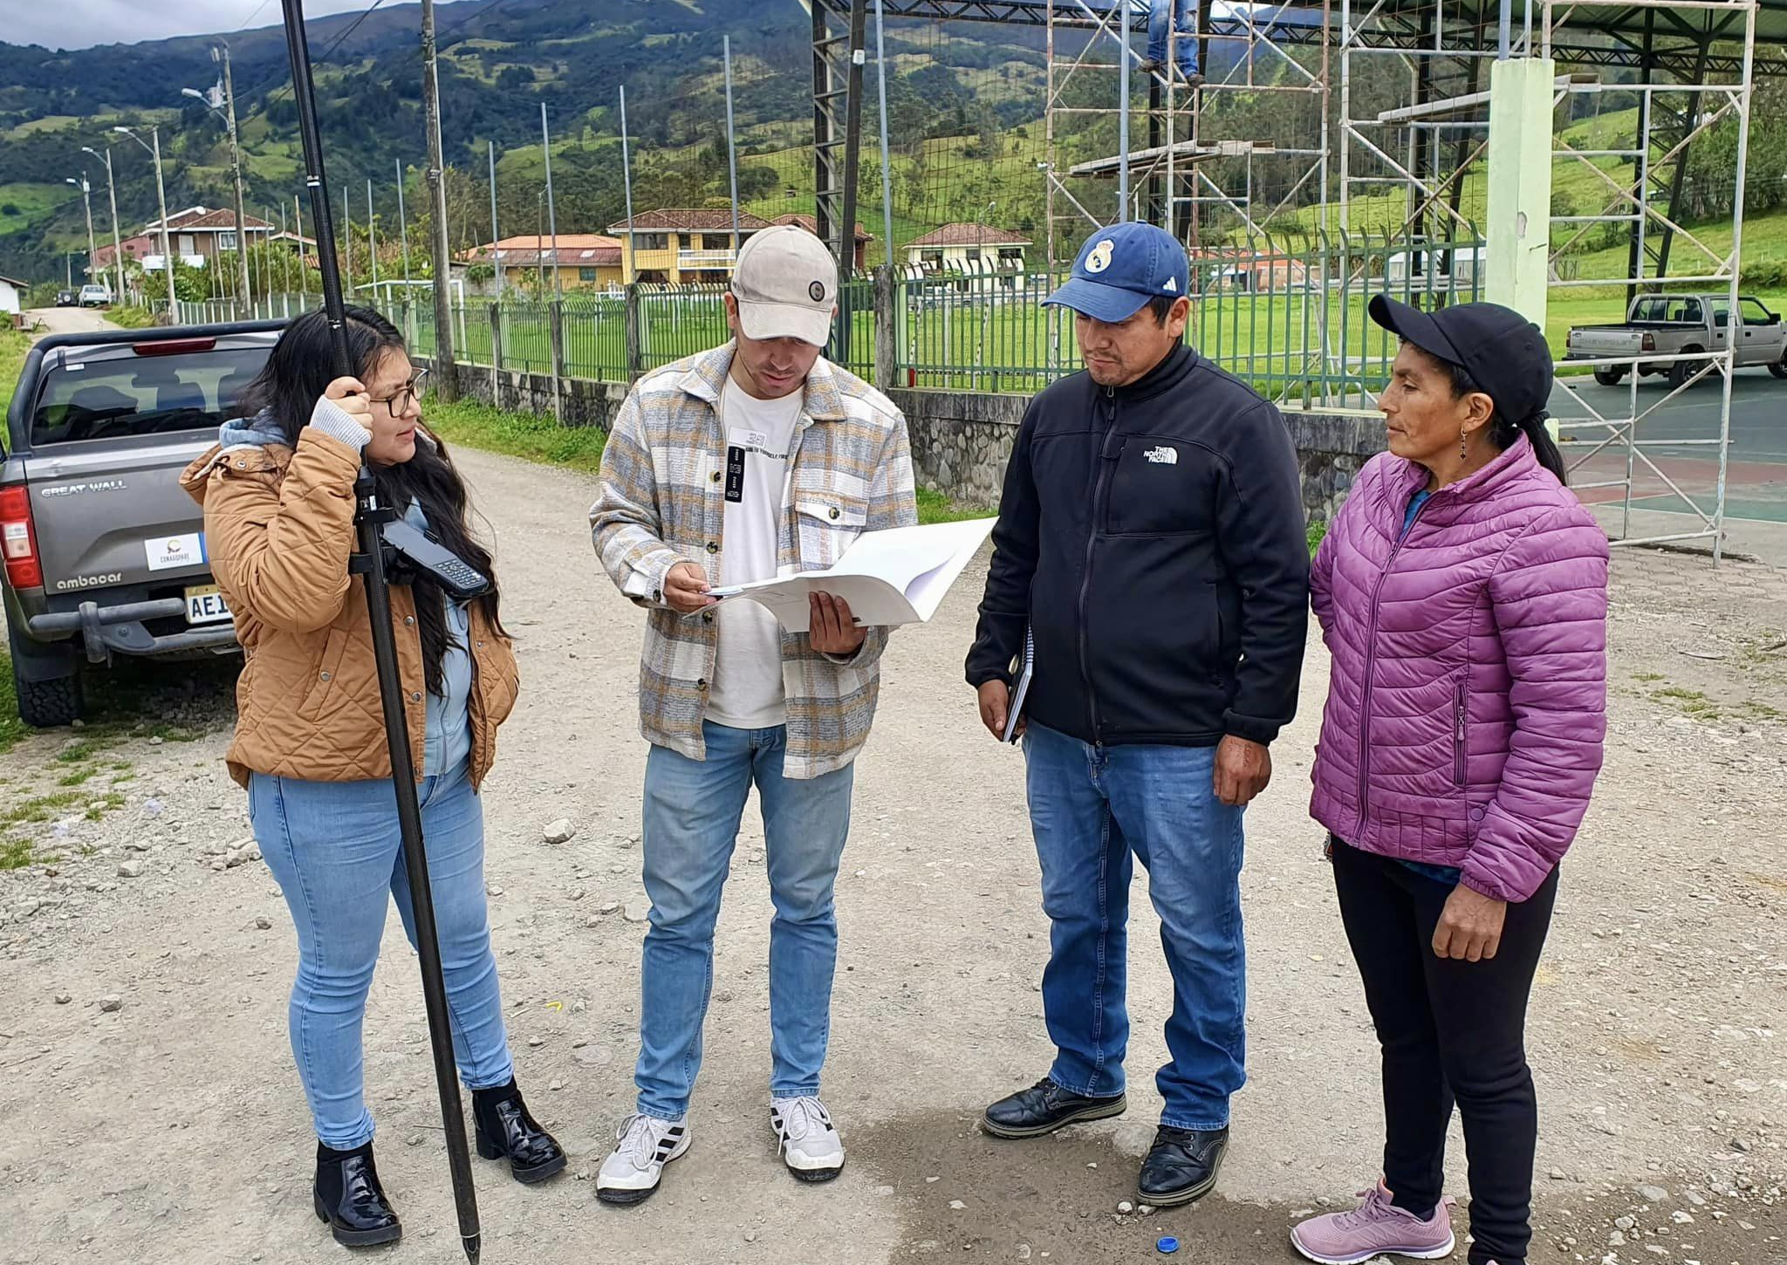
POA – Plan Operativo Anual

Slide 9
Evaluación del Plan Operativo Anual
Revisión de los informes de seguimientos trimestrales disponibles
Análisis de los proyectos ejecutados, cuáles fueron las dificultades y las condiciones para el éxito
Análisis de la ejecución presupuestaria
Análisis de los proyectos que no se ejecutaron, qué condiciones se presentaron para no ejecutarlos, que pasó con la ciudadanía, ¿el Proyecto pasa al siguiente año fiscal?
Revisión de la matriz de proyectos del PDOT Parroquial, análisis de los compromisos pendientes.
Elaboración de una propuesta preliminar con los recursos previstos para el 2025
Incorporación de los aportes ciudadanos dados en el proceso de rendición de cuentas

Slide 10
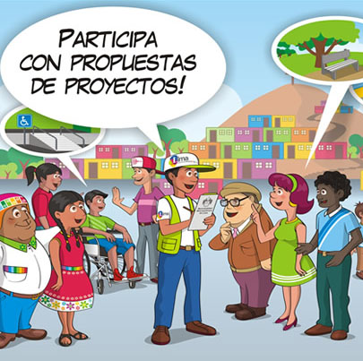
QUE ES EL PRESUPUESTO PARTICIPATIVO
Mecanismo por LOS CIUDADANOS tienen el derecho de contribuir voluntariamente en la toma de decisiones respecto del presupuesto de las entidades del Estado.

Slide 11
LEY ORGÁNICA DE PARTICIPACIÓN CIUDADANA
TITULO VII DE LOS PRESUPUESTOS PARTICIPATIVOS - Art. 71.- Obligatoriedad del presupuesto participativo
Art. 67.- Del presupuesto participativo
ciudadanas y los ciudadanos contribuyen a la toma de decisiones respecto de los presupuestos
Art. 68.- Características del presupuesto participativo
estarán abiertos, suponen un debate público sobre el uso de los recursos.
El debate del presupuesto se llevará a cabo en el marco de los lineamientos del Plan de Desarrollo elaborado por el Consejo Local de Planificación
Art. 69.- Articulación de los presupuestos participativos con los planes de desarrollo
de acuerdo con los lineamientos del Plan de Desarrollo.
Art. 70.- Del procedimiento para la elaboración del presupuesto participativo
deliberación pública para la formulación de los presupuestos

Slide 12
Calendario
Julio
Estimación de ingresos
Agosto
Cálculo definitivo de los ingresos - límite de gastos
Asamblea Parroquial, priorización de gastos
Septiembre
Plan Operativo Anual y su presupuesto conforme lo presupuestado
Programas, subprogramas y proyectos (actividades)

Slide 13
Calendario
Octubre
Asamblea Parroquial mediante resolución emite su conformidad con las prioridades definidas en el anteproyecto del presupuesto
Noviembre
Informe Comisión Legislativo
Diciembre
Revisa el legislativo
Revisa el Ejecutivo
Legislativo sanciona el presupuesto

Slide 14
¿QUIÉNES INTERVIENEN EN LOS PRESUPUESTOS PARTICIPATIVOS?
AUTORIDADES LOCALES
Máxima autoridad del Gobierno Autónomo Descentralizado Provincial, Cantonal o Parroquial (Prefecto/a, Alcalde/sa, Presidente/a del GAD Parroquial) y su equipo técnico y financiero
Órgano Legislativo en Territorio: Consejo Provincial, Concejo Municipal y Junta Parroquial.
CONSEJO DE PLANIFICACIÓN
Máxima autoridad del ejecutivo local
Delegado del Legislativo local
Servidor Público responsable de la Planificación dentro del GAD; tres funcionarios del GAD
Tres delegados de la ciudadanía elegidos por los diferentes mecanismos de participación ciudadana
Un representante de los Gobiernos Rurales en el caso de los Municipios y uno de los Gobiernos Cantonales en el caso de los Gobiernos Provinciales
CIUDADANÍA
A través de Asambleas Ciudadanas, Cabildos, Mesas de Concertación y todos los mecanismos de participación ciudadana donde participen organizaciones sociales, entre ellas organizaciones de personas con discapacidad, comunidades y ciudadanía en general (personas con discapacidad, sus familiares y representantes)
Gobiernos Parroquiales: El Presidente/a de la Junta Parroquial; un representante de los vocales; servidor designado por el Presidente de la Junta Parroquial; tres representantes de la ciudadanía delegados por las instancias de participación

Slide 15
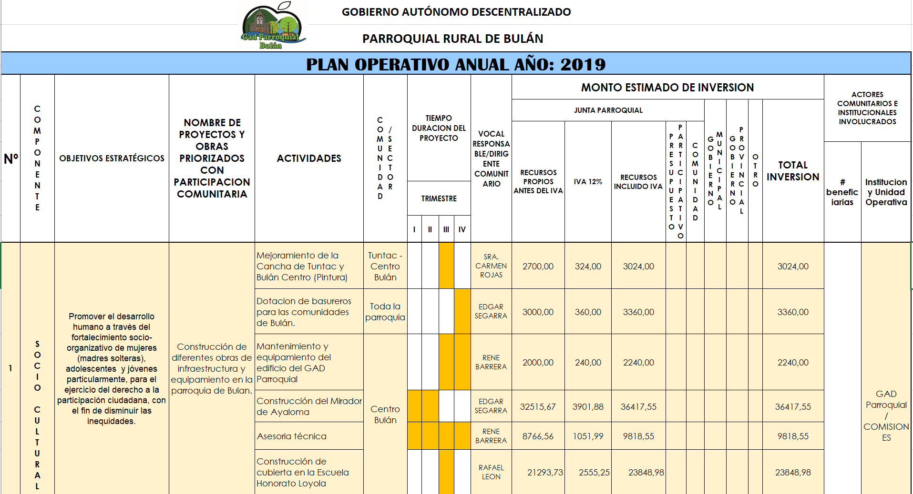

Slide 16
La Planificación como Eje del Presupuesto
Vinculación Obligatoria (COPFIN Art. 1, 5) | Todo presupuesto debe sujetarse estrictamente a los lineamientos de la planificación del desarrollo y ordenamiento territorial.
Responsabilidad Ejecutiva (COOTAD Art. literales f, g, h) | Elaborar el Plan Operativo Anual (POA) y la proforma presupuestaria conforme al PDyOT, garantizando procedimientos participativos.
Aprobación Legislativa (COOTAD Art. literales f, g) | La proforma institucional debe ser sometida a consideración del respectivo órgano legislativo (Junta Parroquial, Concejo Municipal/Metropolitano o Consejo Provincial) para su aprobación.

Slide 17
El Ciclo Presupuestario
Base Legal: COPFIN Art. 97 y Reglamento COPFIN Art. 80
Programación Presupuestaria
Definición de programas, proyectos y actividades coherentes con el escenario fiscal.
• Identificación de metas, plazos y recursos necesarios.
Formulación Presupuestaria
Expresión de los resultados de la programación bajo catálogos y clasificadores presupuestarios estandarizados.
Aprobación Presupuestaria
Revisión y validación legal por parte del legislativo local.

Slide 18
Fase Inicial: Estimación de Ingresos
(Julio - Agosto)
30 de Julio: Estimación Provisional (COOTAD Art. 235 y 236)
La dirección financiera efectúa una estimación provisional de los ingresos.
Base: Promedio de incrementos de recaudación de los últimos 3 años + recaudación efectiva del año anterior.
15 de Agosto: Cálculo Definitivo y Límites (COOTAD Art. 237)
El ejecutivo local y la dirección financiera establecen el cálculo definitivo.
Se fijan y señalan a cada dependencia los límites de gasto para sus proyectos.
30 jul
15 ago

Slide 19
Programación y Elaboración del POA
(Septiembre)
10 de Septiembre: Preparación de Dependencias (COOTAD Art. 233)
Todas las dependencias del GAD preparan su Plan Operativo Anual (POA) y presupuesto para el año siguiente.
Obligación: Conformidad con prioridades del PDyOT y principios de participación ciudadana.
30 de Septiembre: Entrega a Unidad Financiera (COOTAD Art. 239)
Presentación de programas, subprogramas y proyectos de presupuesto a la unidad financiera.
10 sep
30 sep

Slide 20
Consolidación y Proyecto Definitivo
(Octubre)
20 de Octubre: El Anteproyecto (COOTAD Art. 240 y 241)
La unidad financiera prepara el anteproyecto de presupuesto y lo presenta al Ejecutivo local.
Incluye: Resolución de conformidad emitida por la asamblea local ciudadana respecto a las prioridades de inversión.
31 de Octubre: Proyecto Definitivo al Legislativo (COOTAD Art. 242)
La máxima autoridad ejecutiva presenta el proyecto detinitivo al órgano legislativo local.
Anexos obligatorios: Liquidación del ejercicio anterior, estado de ingresos/gastos del primer semestre y variaciones en estimaciones.
20 oct
31 oct

Slide 21
Revisión Legislativa: Informe de Comisión
(Noviembre)
20 de Noviembre: Informe de la Comisión de Presupuesto (COOTAD Art. 244)
La comisión legislativa respectiva estudia el proyecto y emite su informe.
Regla Estricta: Pueden sugerir supresión o reducción de gastos, pero NO cambios que impliquen necesidad de nuevo financiamiento.
Excepción: Si la comisión no presenta el informe en este plazo, el legislativo local conocerá el proyecto del ejecutivo directamente sin esperar el informe.
20 nov

Slide 22
Aprobación y Sanción (Diciembre)
10 de Diciembre: Aprobación del Legislativo (COOTAD Art. 245)
El legislativo aprueba el proyecto en dos sesiones.
Condición: Si a la expiración del plazo no se aprueba, el presupuesto del ejecutivo entrará en vigencia por el ministerio de la ley.
3 Días Plazo: Sanción y Vigencia (COOTAD Art. 248)
Una vez aprobado, el ejecutivo lo sancionará en un plazo de tres días.
El presupuesto entra en vigencia, el 1 de enero del siguiente año.
10 dic
1 ene vigencia

Slide 23
El Presupuesto Prorrogado: Regla vs. Excepción
Año Fiscal Estándar (La Regla) Base Legal: COOTAD Art. 216
El ejercicio rige del 1 de enero al 31 de diciembre.
Prohibición Estricta: "No podrá mantenerse ni prorrogarse la vigencia del presupuesto del año anterior."
Año de Elecciones (La Excepción) Base Legal: COPFIN Art.107
Procedimiento: En el año que se posesiona la autoridad del GAD, se aplica temporalmente un presupuesto prorrogado.
Corte: Se utiliza el presupuesto codificado al 1 de enero del año anterior.

Slide 24
Ejecución del Presupuesto Prorrogado COPFIN(Art. 107) y Reglamento General (Art. 82 y 83)
a. Vigencia Temporal (COPFIN. 107)
Hasta que se apruebe el nuevo presupuesto del GAD por la nueva administración, regirá obligatoriamente el presupuesto codificado al 01 de enero del año anterior.
b. Modificaciones Permitidas (Reg. 82)
Se podrán realizar modificaciones de ingresos y gastos durante la ejecución del presupuesto prorrogado, incluyendo nuevas asignaciones de ley.
c. Actualización Definitiva (Reg. 83)
Una vez aprobado el nuevo presupuesto por el legislativo, la Dirección Financiera tiene un término de 30 días para actualizar el presupuesto codificado

Slide 25
La administración pública no hace pausas electorales
El Presupuesto prorrogado es el mecanismo legal y financiero que garantiza la continuidad ininterrumpida de los servicios públicos, la ejecución de proyectos vigentes y la estabilidad institucional durante la transición democrática
Restricciones para la autoridad saliente
COOTAD Art. 213 En el último semestre del período para el cual fueron elegidas las autoridades de los GAD, no podrán asumir compromisos presupuestarios que no consten en el plan operativo anual aprobado por las instancias de participación ciudadana y el respectivo órgano legislativo

Slide 26
Planificación у Formulación Presupuestaria en los GAD
Guía Normativa y Cronograma Administrativo (COOTAD y COPFIN)

